Slide 1
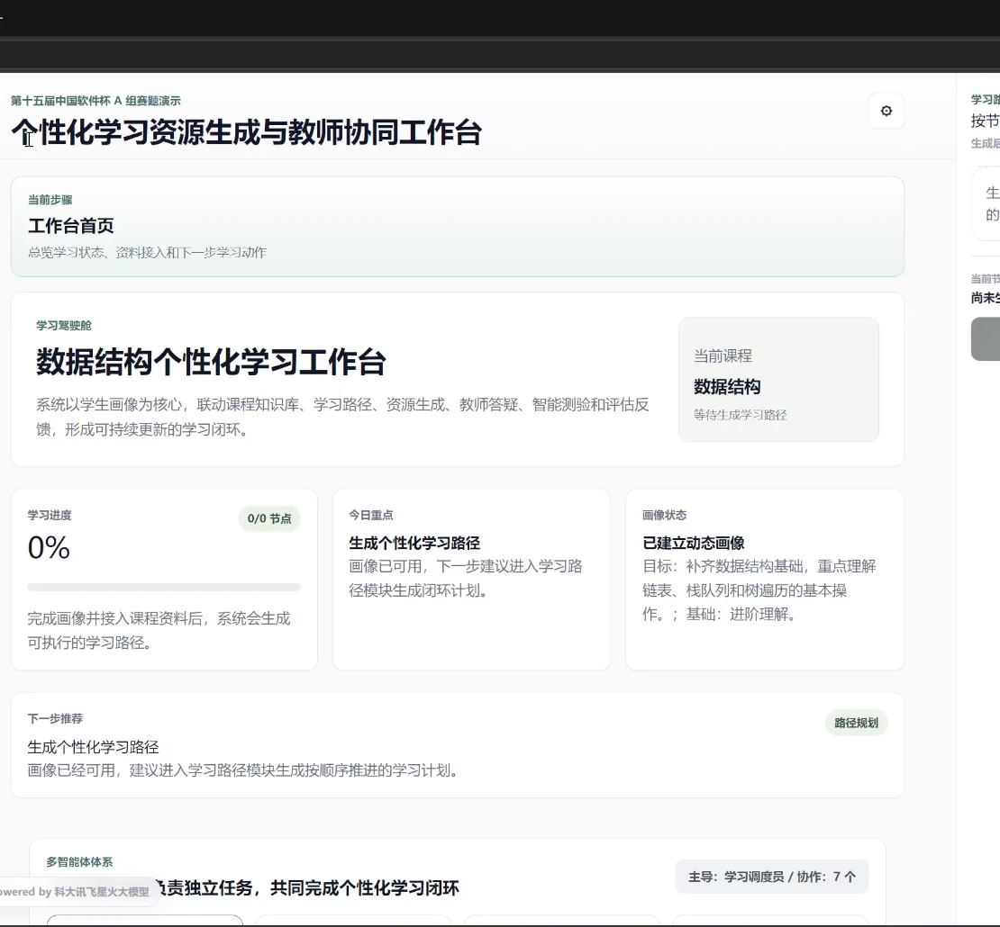
A3 组赛题 · 项目演示
基于大模型的
个性化资源生成与
学习多智能体系统
面向数据结构课程的可追溯个性化学习闭环
2026.07

Slide 2
学习差异
同一门课，学生需要的不是同一份资料
01
基础薄弱
需要概念拆解、例题和更慢的解释节奏
02
考试冲刺
需要重点归纳、易错点和短周期复习安排
03
算法实践
需要代码案例、复杂度观察和动手练习
问题不在资源数量
真正缺少的是：根据学生状态持续选择、生成、验证和调整内容。
问题
02

Slide 3

核心价值
系统把一次提问，变成持续更新的学习服务
从画像开始，经过规划、资源、答疑和测评。
再把反馈写回画像。
不是一次性生成
每一步都读取上一步的状态，并留下可追溯的运行记录。
不是通用聊天
回答和资源都尽量落在课程资料、路径节点与学生画像内。
解决方案
03

Slide 4
端到端流程
画像、路径、资源和评价组成一条可回流的链路
01
02
03
04
05
06
对话画像
→
课程证据
→
学习路径
→
资源 / 答疑
→
测验评价
→
画像更新
反馈不是附加功能，而是下一轮规划的输入。
Agent trace 同时记录输入摘要、输出摘要与决策依据。
学习闭环
04

Slide 5
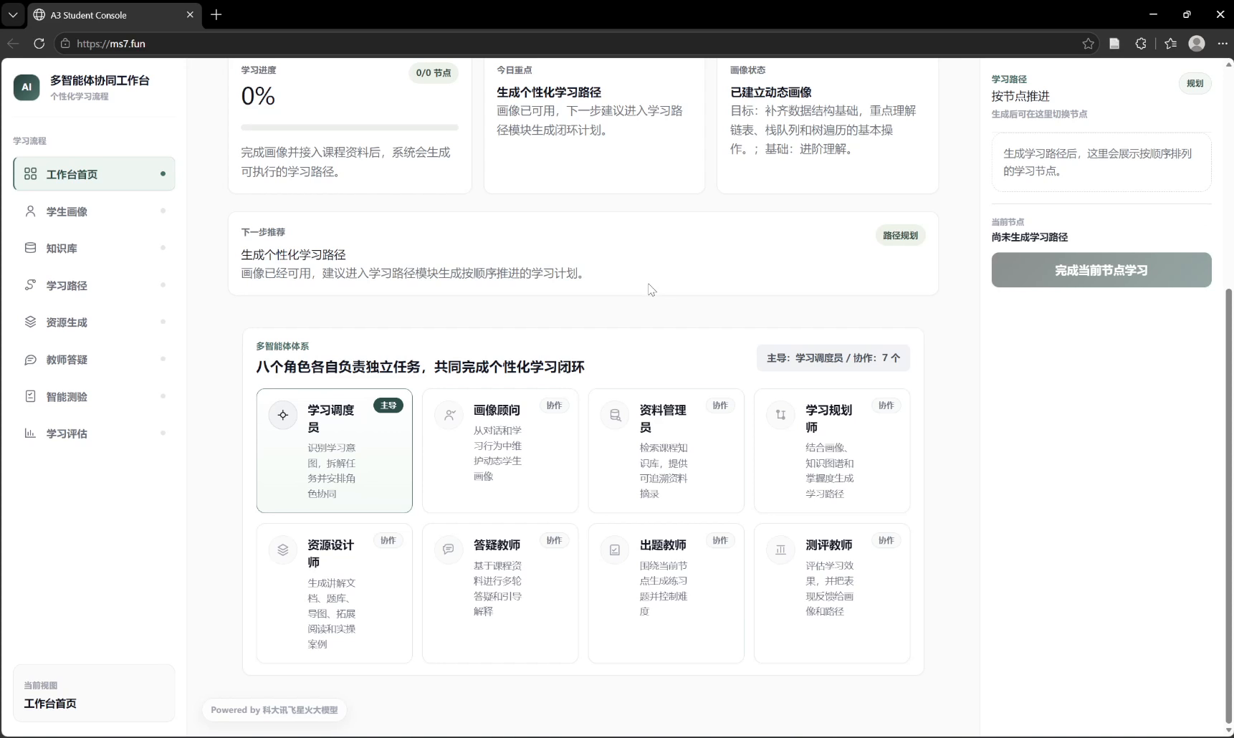
产品入口
工作台只回答一个问题：下一步做什么
当前状态
课程、画像、进度与节点状态集中呈现。
下一步建议
系统按现有状态给出后续操作建议。
真实前端
05

Slide 6
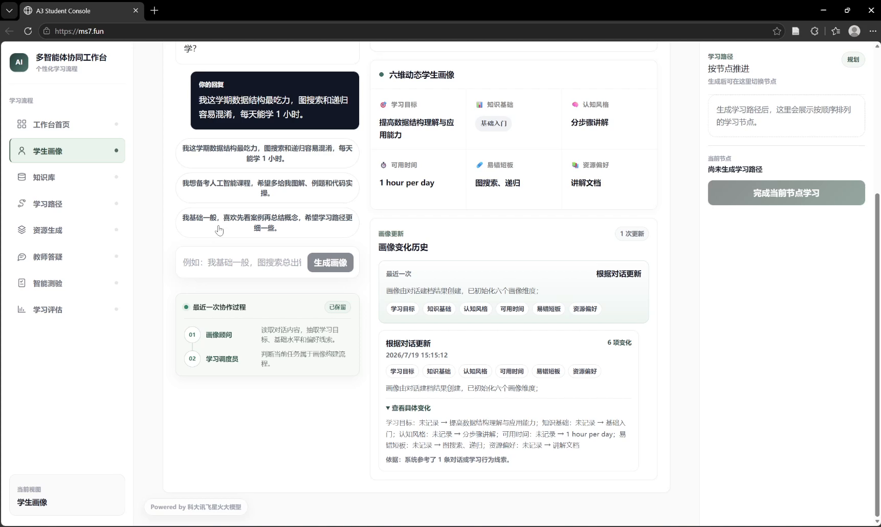
六维动态画像
六个维度让“个性化”有可计算的输入
学习目标
知识基础
认知风格
可用时间
易错短板
资源偏好
画像变化历史保留前后差异与生成依据。
学生画像
06

Slide 7
profile_builder.py
画像不是标签页，而是一组可落库的字段
src/backend/app/services/profile_builder.py
PROFILE_DIMENSION_KEYS = [
"learning_goal", "foundation_level",
"learning_preference", "available_time",
"weak_points", "resource_preference",
]
profile = StudentProfileCreate(
profile_type=_infer_profile_type(text),
goal=_infer_goal(text),
level=_infer_level(text),
time_budget=_infer_time_budget(text),
)
return normalize_profile_dimensions(profile)
真实源码节选：六维字段进入统一画像结构，后续服务按字段读取。
真实源码
07

Slide 8
设计取舍
复杂任务不交给一个长提示词
单 Agent
多智能体
检索、规划、生成、评价混在一次调用里
边界模糊，失败原因难定位
→
每个角色只拥有完成本职任务的工具
运行顺序、依据与回退过程可追溯
核心原则
调度负责拆任务，专职智能体负责完成任务；共享的是状态，不是无限权限。
多智能体
08

Slide 9
协作层次
调度层分配任务，专职智能体完成工作
学习调度员 / Router
画像顾问
资料管理员
学习规划师
资源设计师
答疑教师
出题教师
测评教师
共享状态：学生画像 · 课程知识库 · 学习路径 · Agent trace
角色名称面向教学场景，底层仍保留清晰的 Agent 与工具边界。
多智能体
09

Slide 10
router_agent.py
工具权限写在路由策略里
src/backend/app/agents/router_agent.py
AGENT_TOOL_POLICY = {
"retriever": ("knowledge_search", "source_ref_extraction"),
"resource": ("resource_generation", "markdown_formatting"),
"tutor": ("grounded_answering", "citation_validation"),
"evaluator": ("rubric_scoring", "critic_review", "mastery_update"),
}
return RouterDecision(
intent="answer_grounded_question",
target_agent="tutor",
support_agents=["retriever"],
required_tools=[*AGENT_TOOL_POLICY["retriever"],
*AGENT_TOOL_POLICY["tutor"]],
constraints={"grounding_required": True},
)
Router 输出结构化决策，而不是直接代替业务 Agent 完成任务。
真实源码
10

Slide 11
llm_provider.py
模型接入保持可插拔，异常时仍能继续演示
src/backend/app/adapters/llm_provider.py
def can_call_remote(self, purpose="tutor"):
enabled = self.enable_for_tutor
if purpose == "resource":
enabled = self.enable_for_resource
elif purpose == "evaluator":
enabled = self.enable_for_evaluator
return (
self.provider == "openai_compatible"
and enabled
and bool(self.base_url)
and bool(self.api_key)
and bool(self.model)
)
# request payload keeps temperature at 0.2
部署配置接入科大讯飞星火平台；适配器把具体模型与业务服务隔离。
真实源码
11

Slide 12
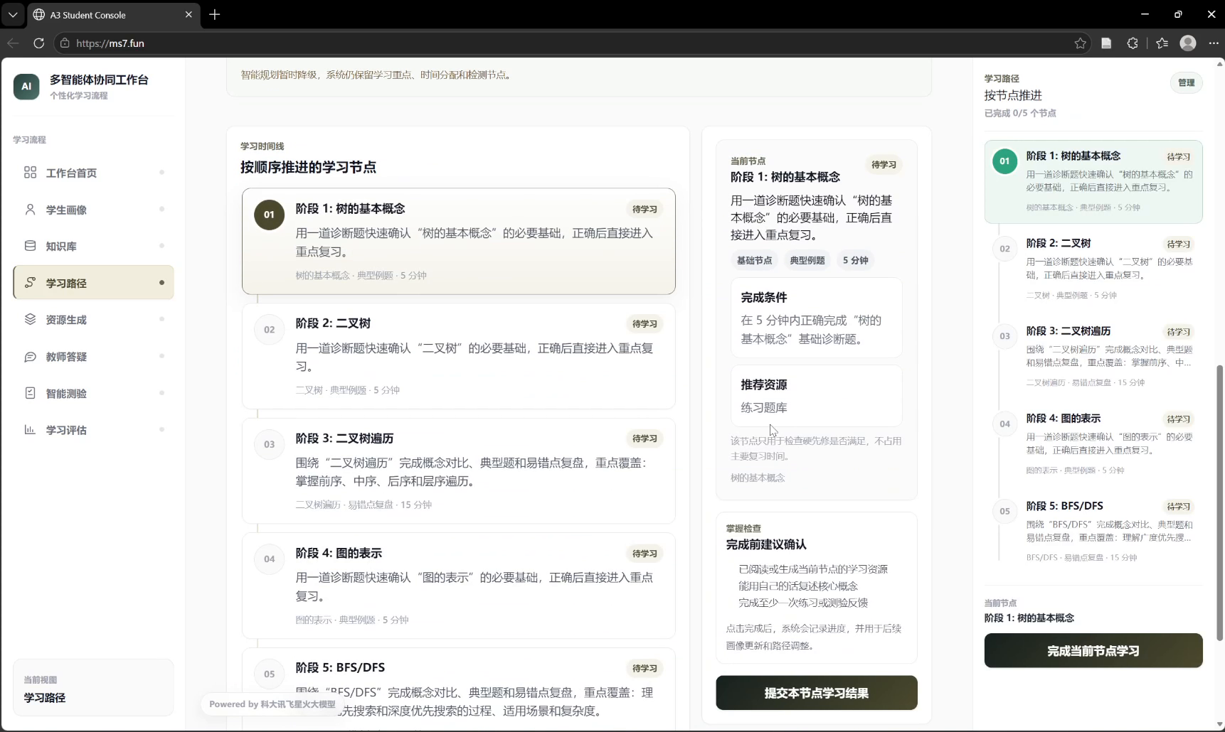
Planner
学习目标被拆成可执行、可推进的节点
输入
学生画像、课程、学习目标与可用时间。
输出
节点顺序、阶段目标、预计时长与当前状态。
推进
完成一个节点后，右侧导航同步进入下一阶段。
学习路径
12

Slide 13
learning_path_service.py
路径理由、顺序和状态都进入数据模型
src/backend/app/services/learning_path_service.py
for index, concept in enumerate(concepts, start=1):
item = LearningPathItem(
path_id=path.id,
concept_id=concept.id,
order_index=index,
title=f"阶段 {index}: {concept.name}",
objective=f"围绕 {concept.name} 完成理解与练习",
rationale=(
f"关联 {concept.chapter}；支撑目标：{goal}"
),
status="pending" if index > 1 else "in_progress",
)
session.add(item)
真实源码节选：路径不是前端临时数组，而是可查询、可更新的持久化对象。
真实源码
13

Slide 14
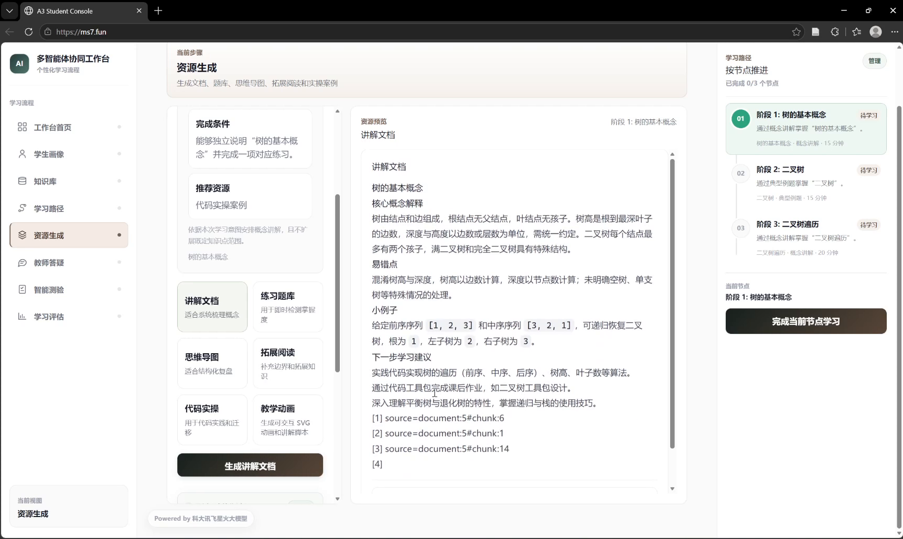
Resource Agent
资源生成继承当前节点与学生画像
同一个“二叉树”节点，系统会同时读取：
— 节点目标
— 知识基础
— 薄弱点
— 资源偏好
— 课程证据
资源生成
14

Slide 15
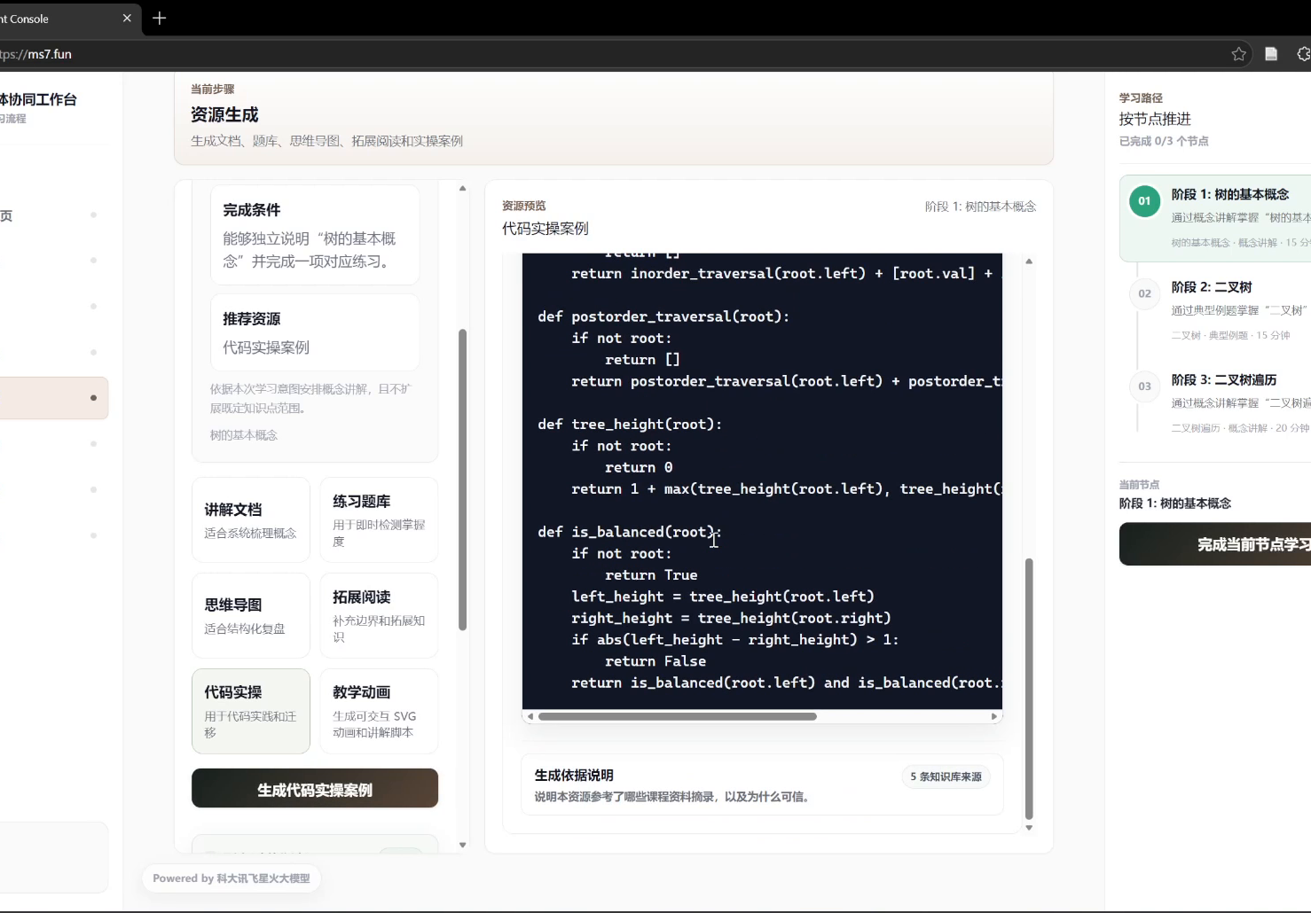
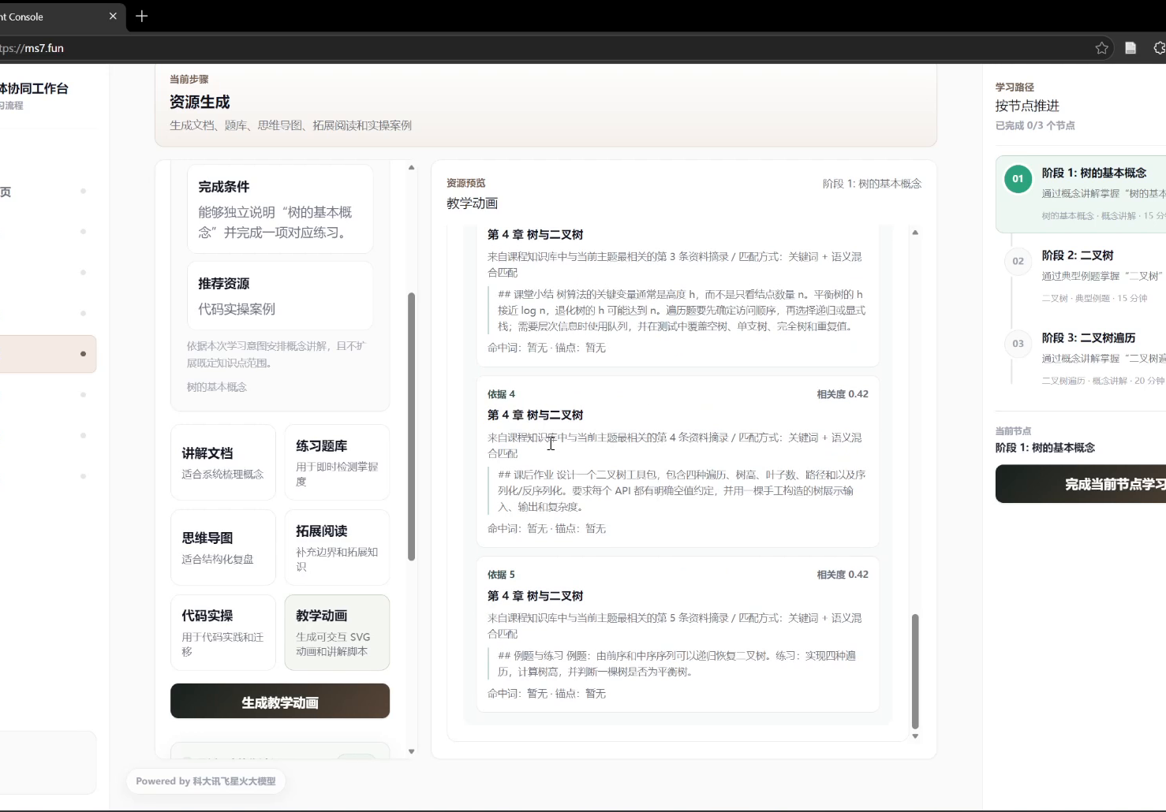
多形态输出
五种资源形态，服务同一个学习目标
讲解文档 · 练习题 · 思维导图 · 拓展阅读 · 代码实操
形态不同，节点、画像与来源证据保持一致。
资源生成
15

Slide 16
resource_service.py
生成前先检索，生成后再审查
src/backend/app/services/resource_service.py
route = self.router_agent.route_resource_generation(
resource_type, concept_name, objective, profile_preferences
)
chunks = KnowledgeBaseService(...).search(
course_id, resource_query, top_k=5,
owner_user_id=owner_user_id,
)
result = self.agent.generate(
concept_name, objective, resource_type,
chunks, profile_preferences,
)
critic = self.critic_agent.review_resource(result, ...)
if not critic.approved:
result = self.agent.generate(...revised_objective...)
真实调用顺序：Router → Retriever → Resource → Critic，失败时带修订意见重生成。
真实源码
16

Slide 17
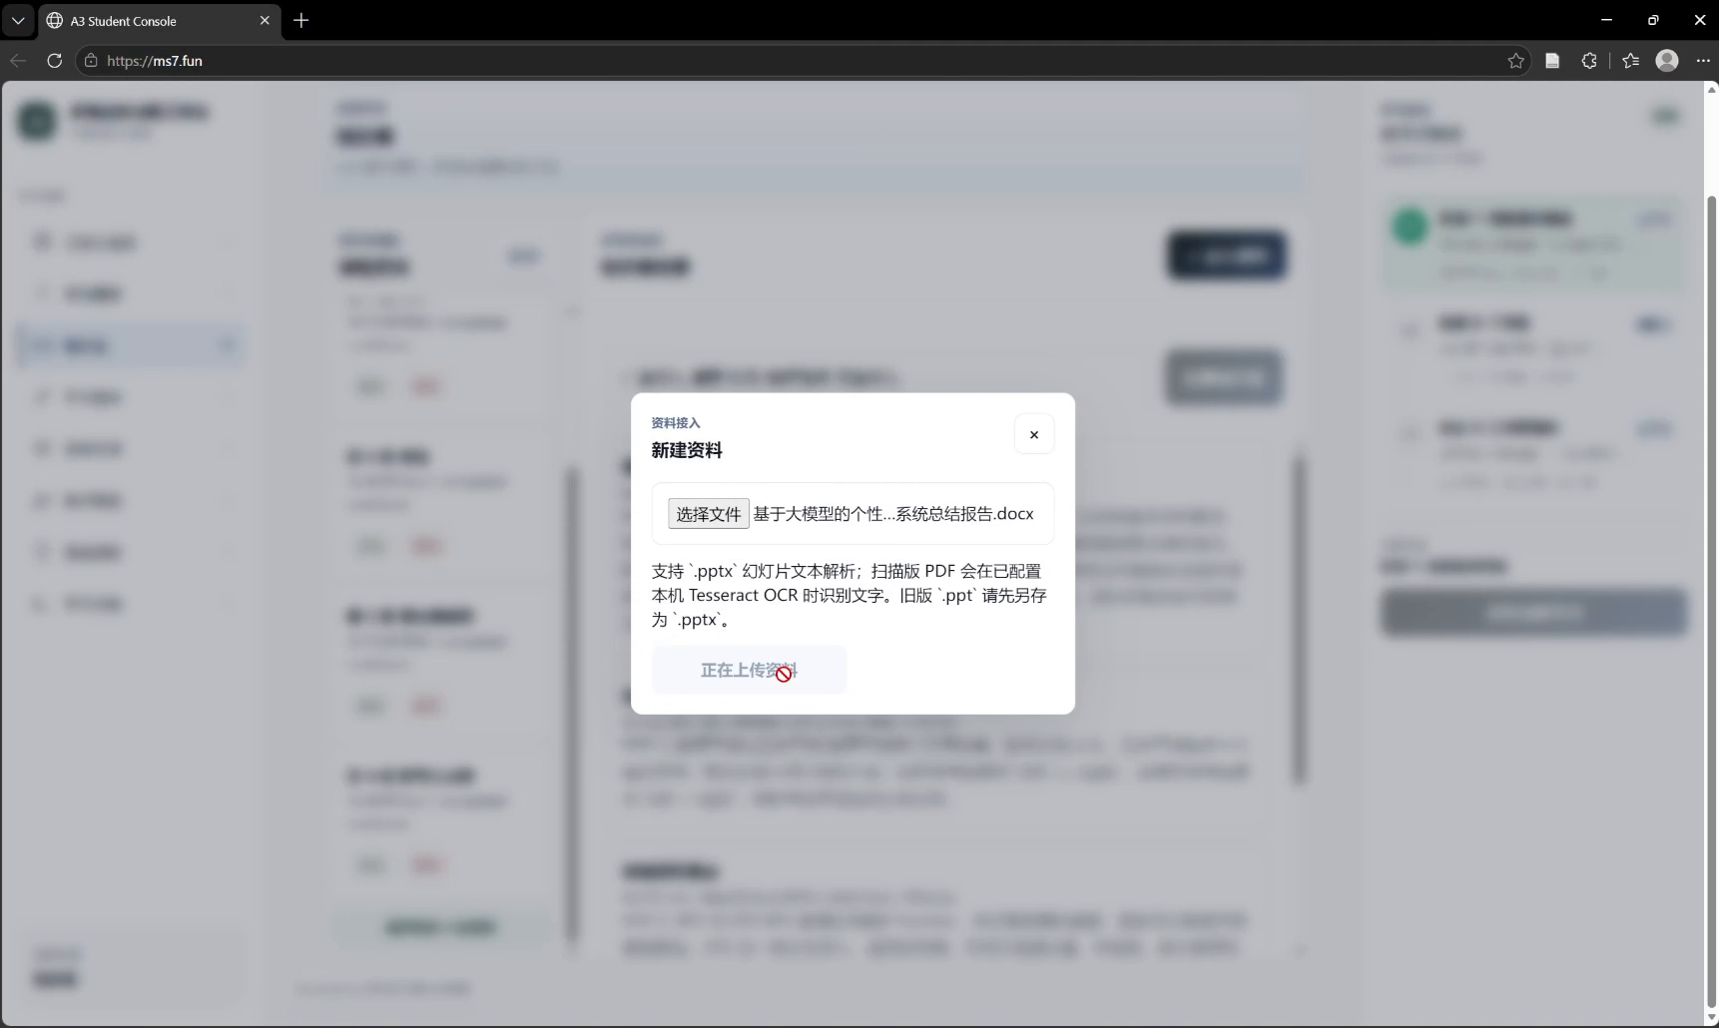
RAG 数据入口
课程资料先变成可检索、可引用的证据
01 上传 / 粘贴
02 解析
03 切分
04 检索
05 引用
当前支持 TXT、Markdown、PDF、DOCX 等演示资料。
知识库
17

Slide 18
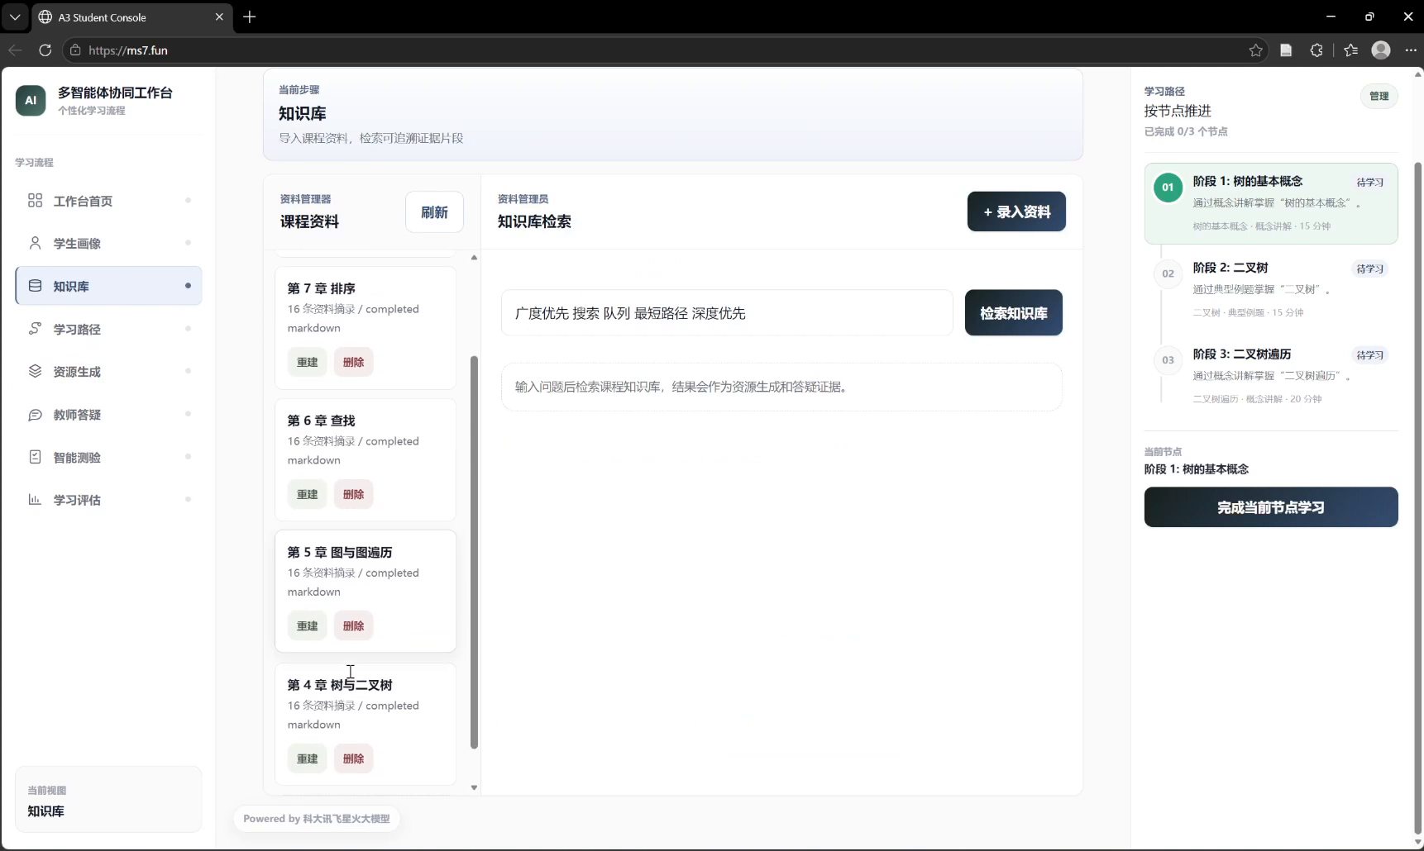
证据面板
检索结果不仅返回正文，还保留来源与得分
每条证据都带着可检查的元数据
source_ref
source_title
excerpt
score
retrieval_mode
matched_terms
可信 RAG
18

Slide 19
citation_service.py
引用校验把“看起来正确”变成可检查
src/backend/app/services/citation_service.py
def validate_citations(answer, source_refs):
allowed = {
str(source.get("source_ref"))
for source in source_refs
if source.get("source_ref")
}
cited = set(re.findall(
r"document:\d+#chunk:\d+", answer
))
fake = sorted(cited - allowed)
missing = bool(allowed and not cited)
return {"fake_source_refs": fake,
"missing_citation": missing}
系统能够标记缺失引用与伪造 source_ref；更完整的事实评测仍列入路线图。
真实源码
19

Slide 20
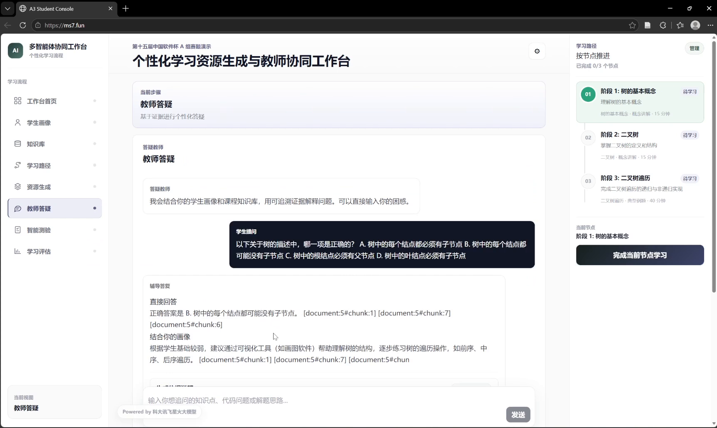
Grounded Tutor
教师答疑同时读取画像与课程证据
先检索
资料管理员从课程知识库返回相关 chunk。
再回答
答疑教师结合学生基础调整解释方式。
回答保留来源，模型异常时回退本地规则。
教师答疑
20

Slide 21
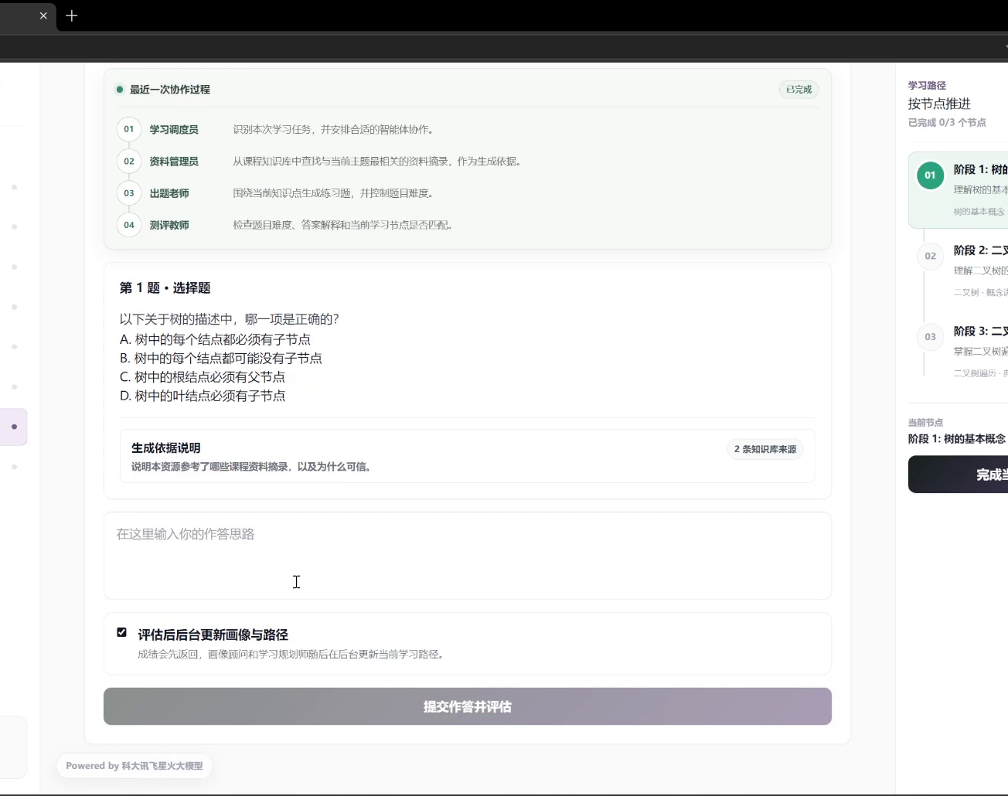
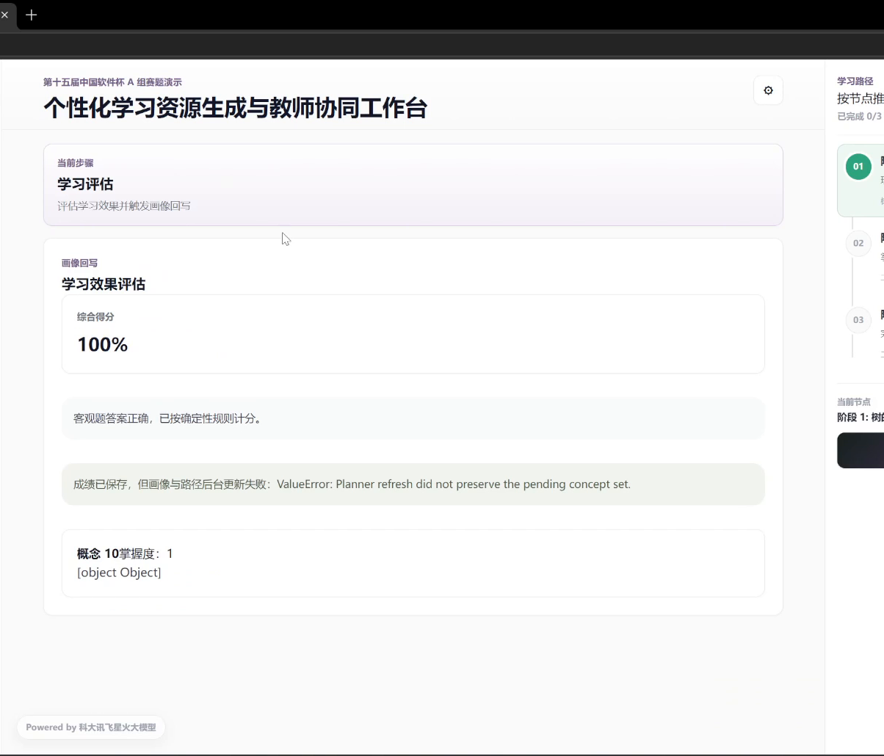
Quiz + Evaluator
测验不是终点，它会改变下一轮学习决策
出题教师生成题目
测评教师输出反馈并更新掌握度
测验评价
21

Slide 22
assessment_service.py
评价结果写回作答记录与掌握度
src/backend/app/services/assessment_service.py
result = self.evaluator_agent.evaluate(
expected_answer, answers, concept_id_value
)
attempt = Attempt(
quiz_id=quiz_id_value,
student_profile_id=profile_id_value,
score=result.score,
feedback=result.feedback,
)
session.add(attempt)
for update in result.mastery_updates:
session.add(MasteryRecord(
concept_id=update["concept_id"],
mastery_score=update["mastery_score"],
))
作答、反馈、掌握度和证据进入同一事务链路，供画像更新继续使用。
真实源码
22

Slide 23
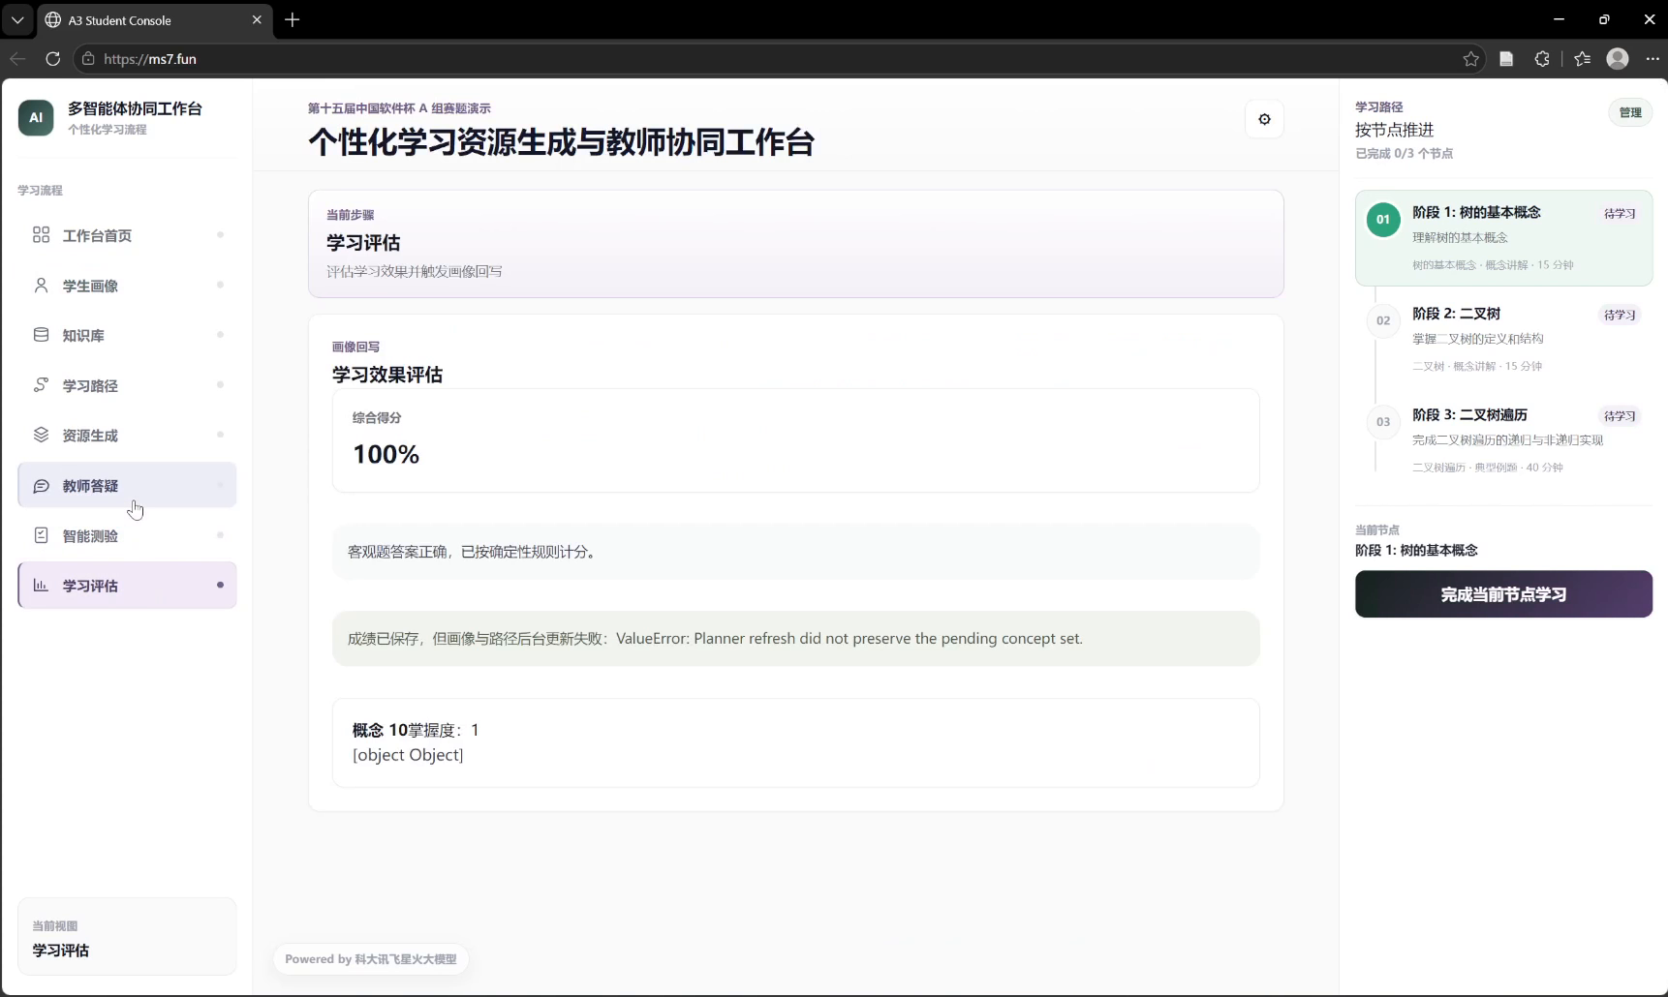
真实闭环结果
一次完整学习，会留下可追溯的状态变化
1 学生完成节点与测验
2 Evaluator 生成评分与建议
3 掌握度和薄弱点写回
4 新画像驱动下一轮路径
这条回路，是系统区别于一次性内容生成器的关键。
学习闭环
23

Slide 24
分层设计
前端、业务、智能体、数据与模型彼此隔离
浏览器
React · Vite · TypeScript
接口
FastAPI · Pydantic
业务
Profile · Path · Resource · Tutor · Assessment
智能体
Router · Retriever · Planner · Resource · Tutor · Evaluator
数据 / 模型
SQLAlchemy + SQLite · RAG · 科大讯飞星火适配
浏览器不直接访问数据库，也不保存任何模型密钥。
技术架构
24

Slide 25
https://ms7.fun/
公网只暴露一个入口，模型密钥留在服务端
Nginx
FastAPI
Agent / RAG / SQLite
浏览器
→
→
→
HTTPS · 静态资源 · /api/ 代理
127.0.0.1:8000
公网
服务端
只开放 80 / 443；状态接口用于检查完整访问链路。
星火与 Embedding 凭据通过环境变量注入，不进入前端产物。
云端部署
25

Slide 26
测试证据
验证覆盖的是同一条真实学习链路
81
18
1
Python 后端测试方法
后端测试文件
Playwright 学生主流程
覆盖画像、资料导入、检索、路径、资源、Tutor、Quiz、Evaluator、fallback 与 Agent trace。
以上为源码静态统计，不虚构通过率或性能数据。
工程验证
26

Slide 27
student-loop.spec.ts
端到端测试按学生真实操作顺序执行
src/frontend/tests/student-loop.spec.ts
test("学生端可以完成主要学习闭环", async ({ page }) => {
await page.goto("/");
await page.getByTestId("upload-knowledge-button").click();
await page.getByTestId("build-profile-button").click();
await page.getByTestId("create-path-button").click();
await page.getByTestId("generate-resource-button").click();
await page.getByTestId("ask-tutor-button").click();
await page.getByTestId("submit-answer-button").click();
});
测试脚本走过的页面顺序，与演示视频和答辩叙事保持一致。
真实源码
27

Slide 28
创新点
项目的差异，不在页面数量，而在四个设计选择
01
六维画像持续参与决策
02
角色与工具边界明确
不是注册时填写一次后就失效。
调度、检索、生成、评价各负其责。
03
来源证据与运行 trace 并存
04
远程模型与本地回退并存
既解释内容从哪来，也解释系统为什么这样做。
有网络展示智能效果，无网络仍能完成主流程。
项目差异
28

Slide 29
当前版本
边界说清楚，路线图才可信
现在能稳定演示
下一阶段重点
— 五个数据结构知识主题
— 扩充完整课程知识库
— 五类真实文本资源
— 更严格的事实与内容安全评测
— 文字 Tutor 与智能测验
— 正式认证与权限隔离
— SQLite 演示数据与离线回退
— 生产数据库与异步任务
— 公网访问与服务端模型配置
— 真实图像 / 动画资源生成
不把预留接口写成已完成能力，也不把演示数据写成生产结论。
边界与路线图
29

Slide 30
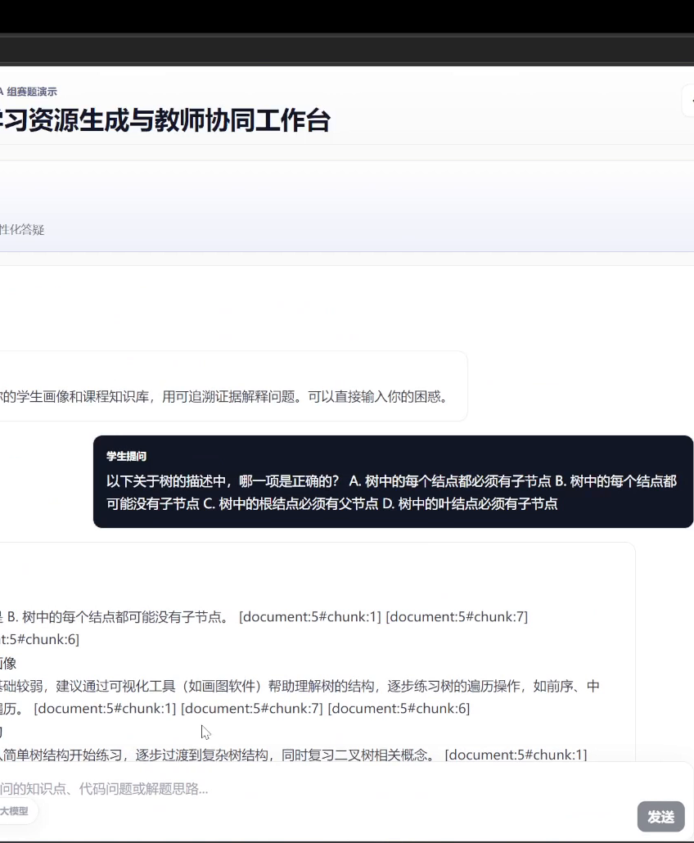
让系统跟着学生变化，
而不是让学生适应
固定内容
六维画像驱动多智能体协作，课程证据约束生成，评价反馈持续回流。
在线演示
https://ms7.fun/
谢谢

